Slide 1
بسم الله الرحمن الرحيم اهلا و سهلا

Slide 2
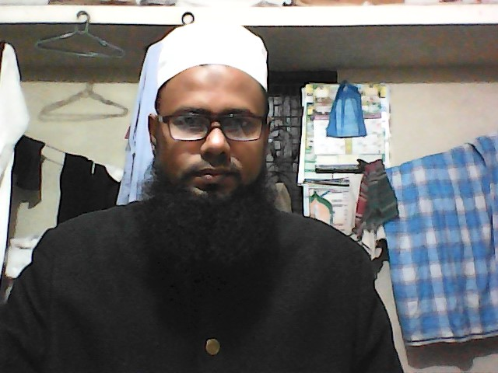
معرفة المدرس
মোহাম্মদ আলতাফ হোসেন
সহকারী শিক্ষক
সৈয়দপুরদাখিল মাদরাসা
মিরসরাই,চট্রগ্রম।
ই-মেলঃmdaltafhossen980@gmail.com

Slide 3
تعارف الدرس
দাখিল নবম শ্রেনী
হাদিস শরিফ
ত্রয়োদশ অধ্যায়
তারিখ-৩১/০৩/২০২০

Slide 4
মাতা - পিতার হক সম্পুর্কে বলতে পারবে। আত্মিয়-স্বজনের হক সম্পুর্কে বলতে পারবে। তাহকিক করতে পারবে।
শিখনফল / المعلمات

Slide 11
দলীয় কাজ
মাতা-পিতার হক কি আলোচনা কর ?

Slide 12
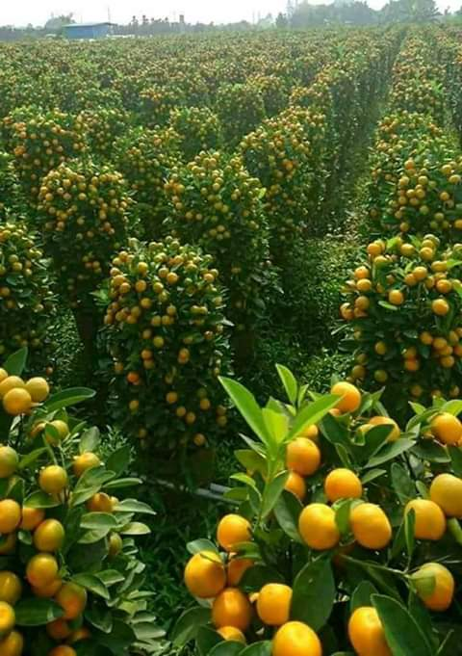
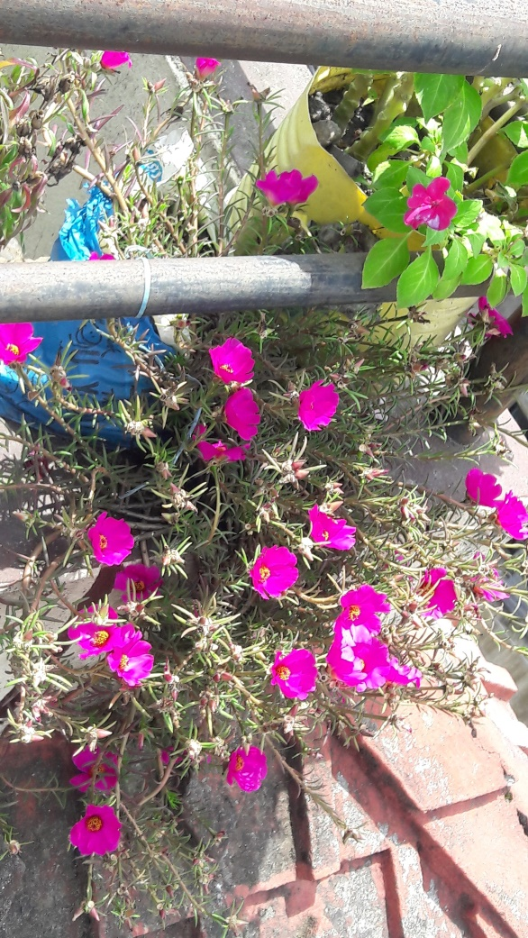
ধন্যবাদ

